Slide 1
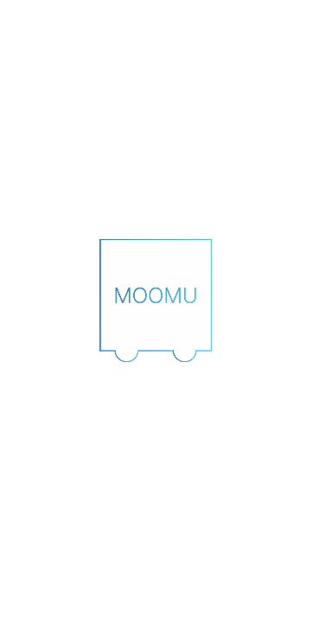
1. Splash Screen
프로젝트 로고로
splash screen

Slide 2
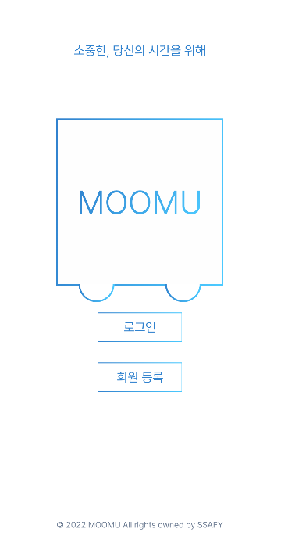
2. Start Screen
로그인 버튼 클릭
회원가입 버튼 클릭

Slide 3
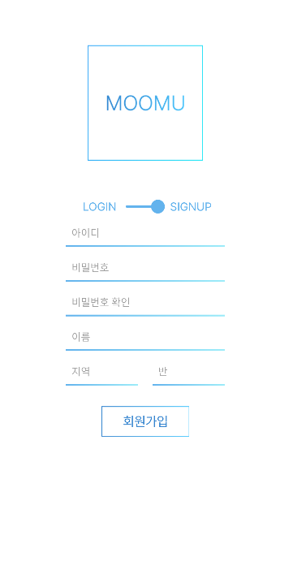
3. SignUp
지역 입력
반 입력

Slide 4
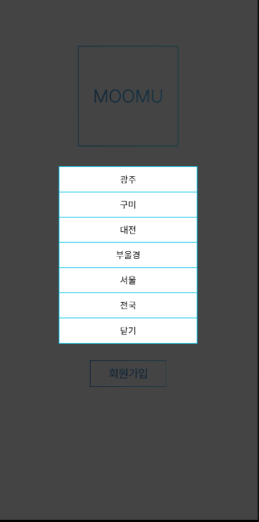
3-1. SignUp
지역 선택
모달

Slide 5
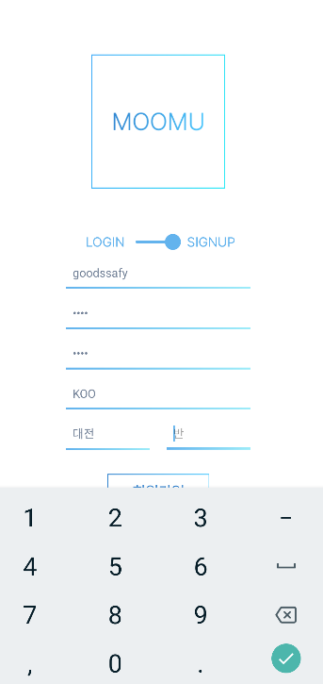
3-2 SignUp
숫자 패드로
반 선택

Slide 6
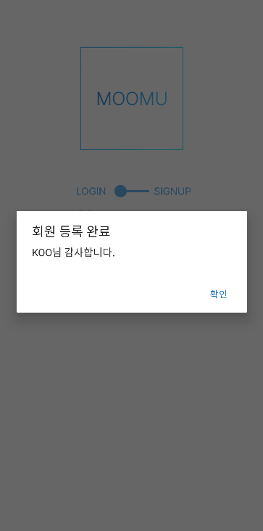
3-3. SignUp
회원 등록
완료 Alert

Slide 7
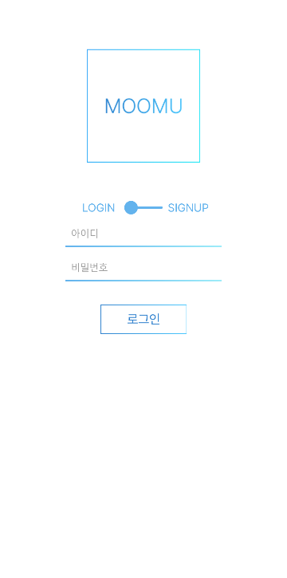
4. Login
Toggle을 이용해 화면 전환 가능

Slide 8
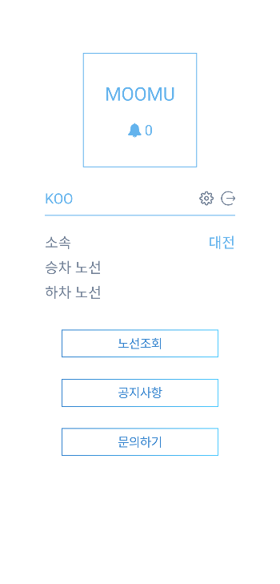
5. Main Screen
설정 버튼
알림 확인
로그아웃 버튼
가입시 입력 아이디 표시
소속 표시
노선 조회 버튼
공지사항 버튼
문의하기 버튼

Slide 9
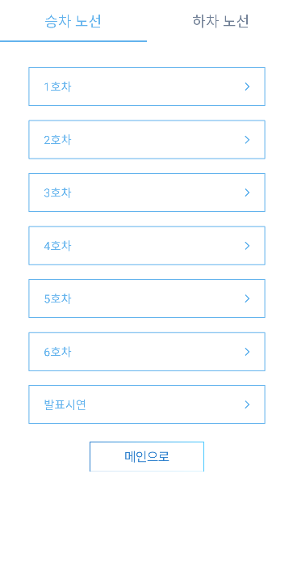
6-1. BusSearch
승차 노선 선택

Slide 10
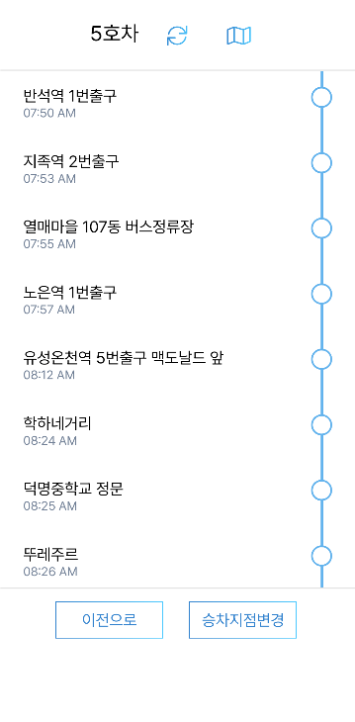
6-2. BusSearch
지도 버튼 클릭
새로고침 버튼 클릭
ScrollView로 이동 가능
승차지점변경 클릭

Slide 11
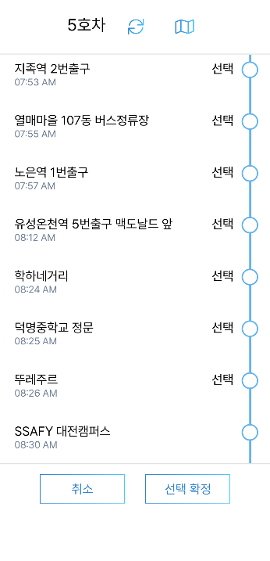
6-3. BusSearch
원하는 승차
지점 선택

Slide 12
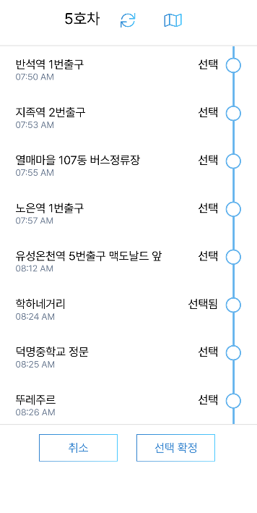
6-4. BusSearch
선택됨으로 변경
선택 후 확정
버튼 클릭

Slide 13
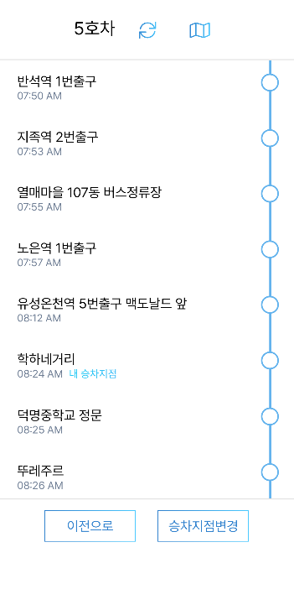
6-5. BusSearch
선택된 승차지점에
‘내 승차지점’ 표시
승차지점변경 버튼
클릭 후 변경 가능

Slide 14
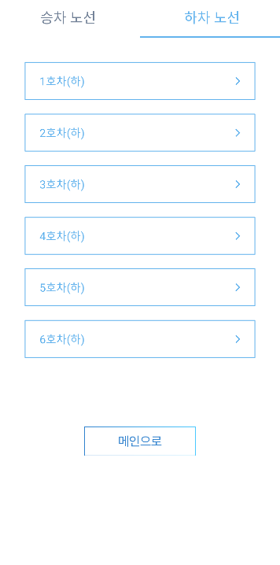
7-1. BusSearch
하차 노선 선택

Slide 15
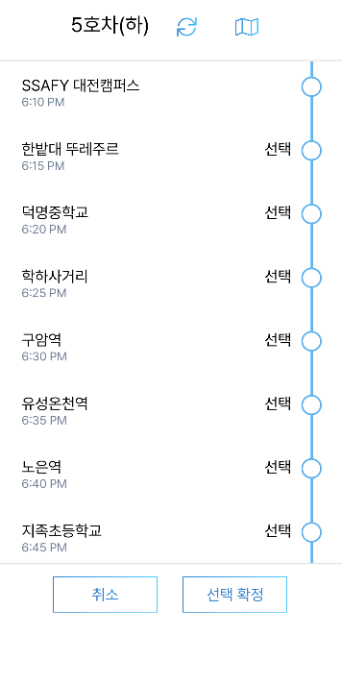
7-2. BusSearch
하차 지점 선택

Slide 16
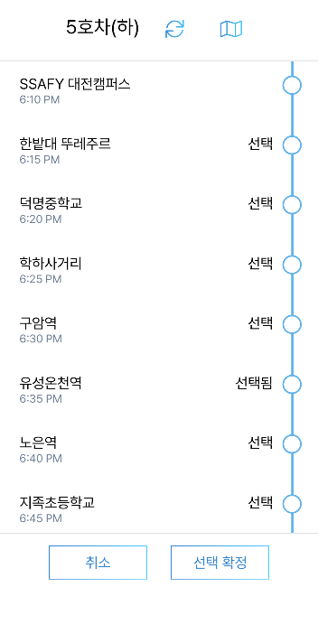
7-3. BusSearch
하차 지점 선택 후
확정 버튼 클릭

Slide 17
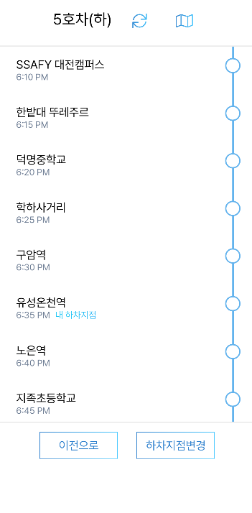
7-4. BusSearch
선택된 하차 지점
경로에 표시
하차 지점 변경 버튼

Slide 18
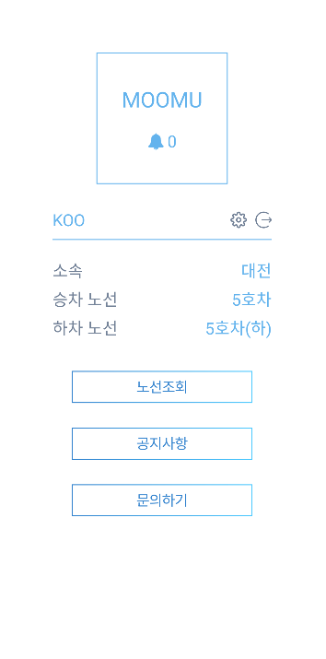
7-5. BusSearch
승차, 하차 노선
MainScreen에 반영

Slide 19
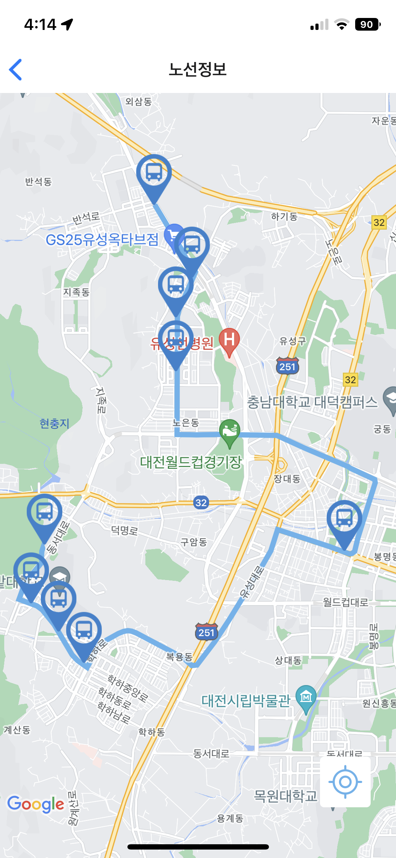
7-6. BusSearch(Map)
호차별 노선도를 보여줌
마커로 해당
정류장 표시
클릭 시 현재 위치로 이동

Slide 20
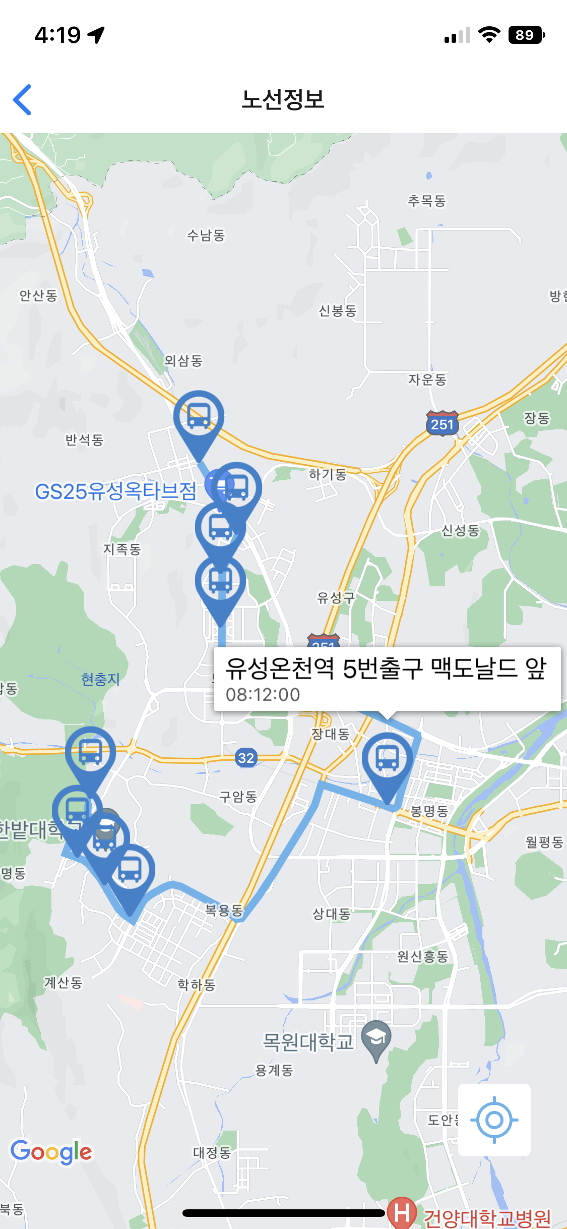
7-7. BusSearch(Map)
버스마커 선택시
해당 정류장 정보를 보여줌

Slide 21
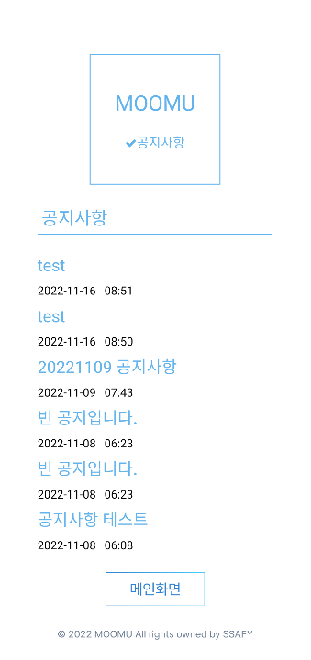
8. Information
공지사항 제목과
작성 시간 확인

Slide 22
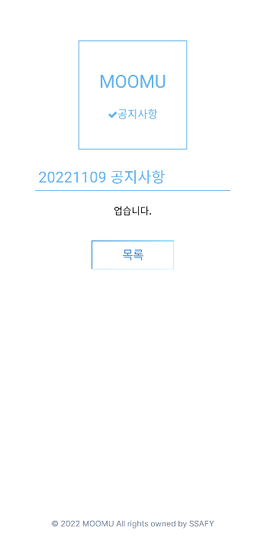
8-1. Information
공지사항 제목과
내용 확인

Slide 23
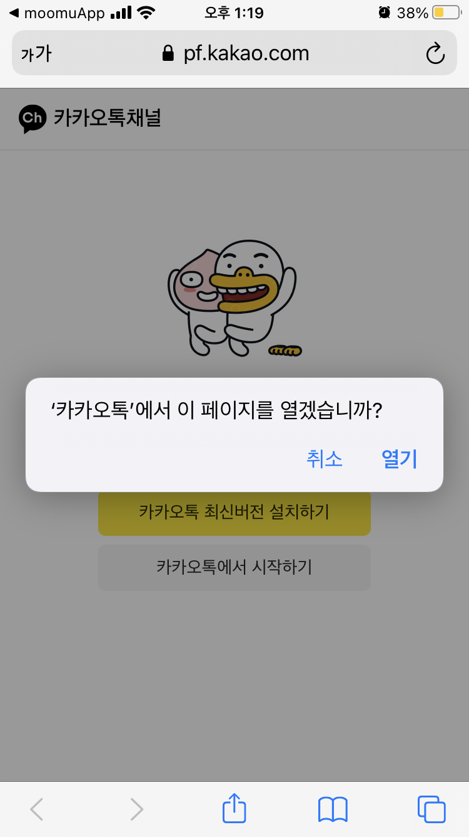
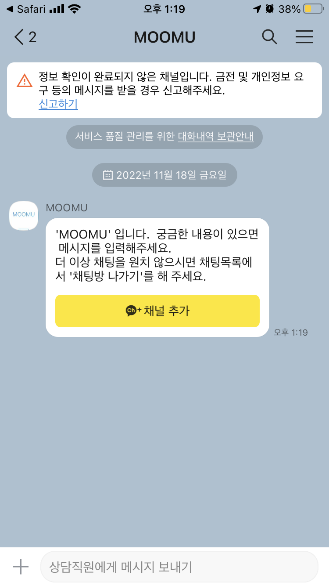
9.Inquiry
‘열기’ 클릭 시
MOOMU 오픈카톡으로 연결

Slide 24
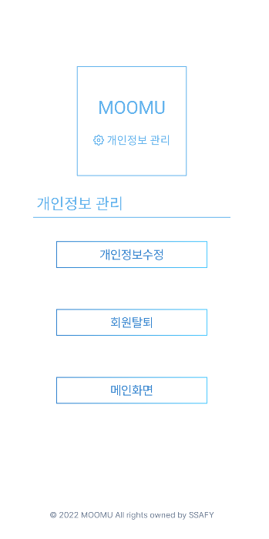
10. Private
Information
개인정보수정
버튼 클릭
회원탈퇴 버튼
메인화면으로 돌아가기

Slide 25
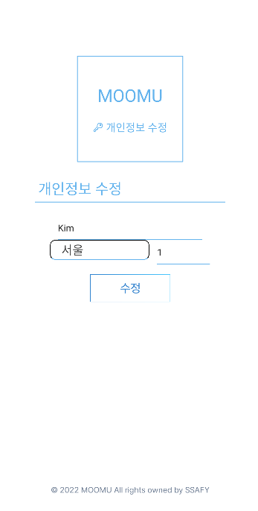
10-1. Private
Information
닉네임 수정 텍스트
지역 선택 버튼

Slide 26
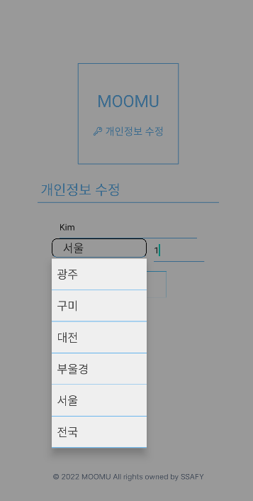
10-2. Private
Information
DropDown 형식으로
지역 선택

Slide 27
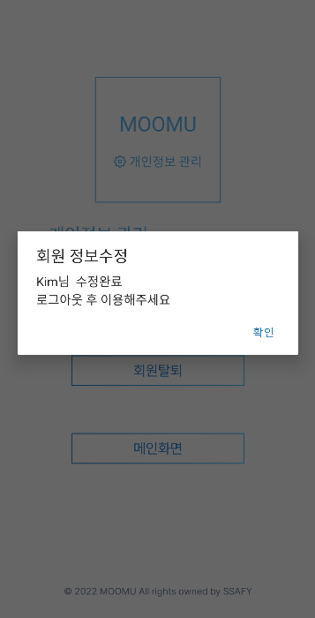
10-3. Private
Information
수정 완료 Alert
로그아웃 후 반영

Slide 28
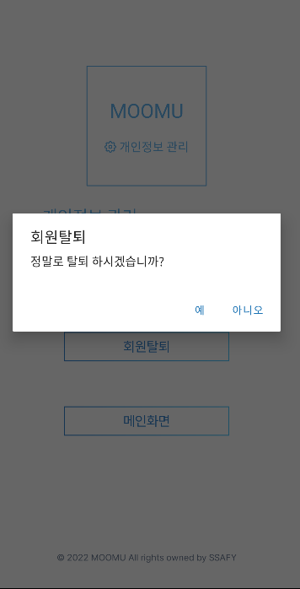
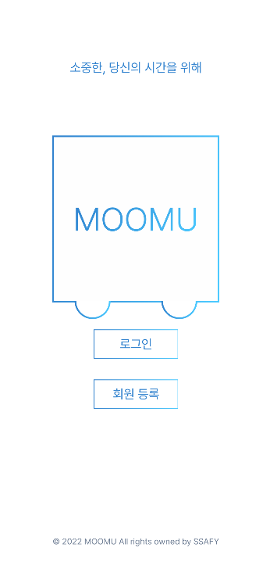
10-4. Private
Information
‘예’ 선택 시 Start Screen으로 이동
회원탈퇴 버튼 클릭 후 Alert 창

Slide 29
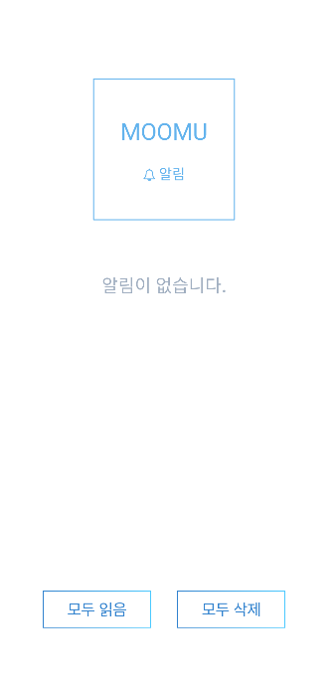
11. Notification
알림 내용 확인
클릭 시 모두 읽음
클릭 시 모두 삭제

Slide 30
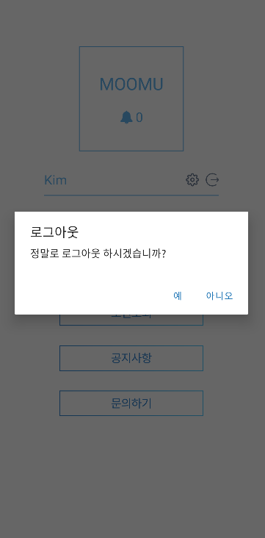
12. Logout
‘예’ 선택 시 Start Screen으로 이동
Alert창으로 로그아웃 선택

